Slide 1

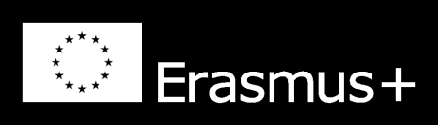
Svet dronov
Aplikácie dronov: Vedecký výskum

Slide 2
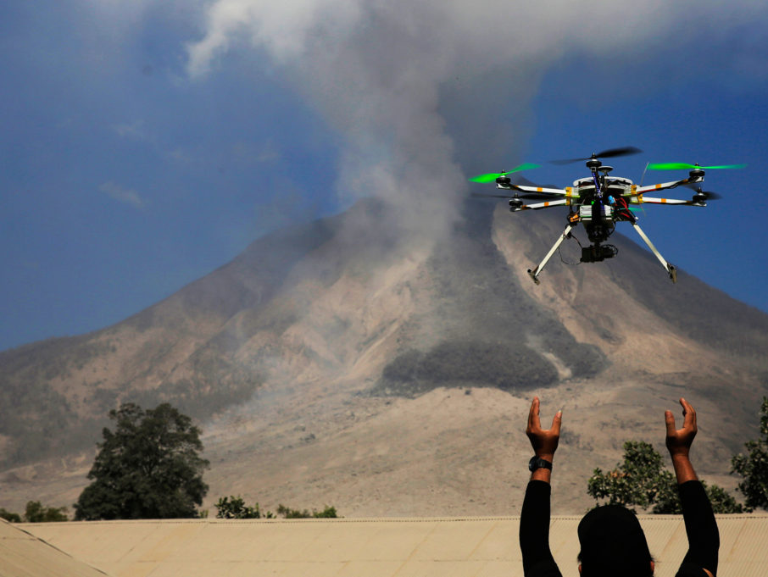
Aplikácie dronov: Vedecký výskum
UAV sú obzvlášť užitočné pri prístupe do oblastí, ktoré sú príliš nebezpečné pre lietadlá s posádkou.

Slide 3
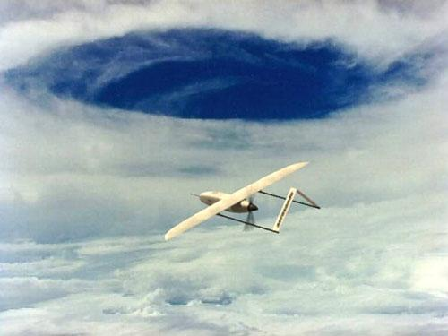
Aplikácie dronov: Vedecký výskum
Americká National Oceanic and Atmospheric Administration začala používať UAV Aerosonde v roku 2006 ako lovca hurikánov.

Slide 4
Aplikácie dronov: Vedecký výskum
Systém s váhou necelých 16kg môže vletieť do hurikánu a posielať údaje z jeho centra v reálnom čase priamo do Národného centra hurikánov.

Slide 5
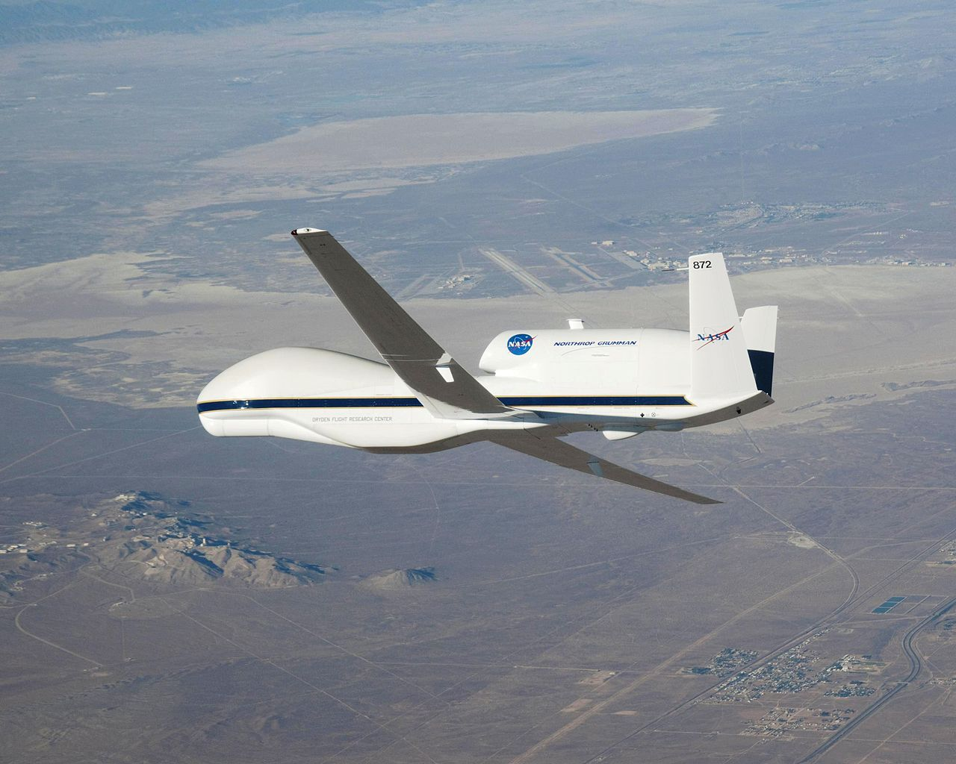
Drone Application: Scientific Research
NASA later began using the Northrop Grumman RQ-4 Global Hawk for hurricane measurements.

